Slide 1





12-5, 2023
华中科技大学东九楼
汇报人：詹宇
Cyclosa: Redundancy-Free Graph Pa6ern Mining via Set Dataﬂow
Chuangyi Gui^{1,2}, Xiaofei Liao¹, Long Zheng^{1,2}, Hai Jin¹
¹ Huazhong University of Science and Technology
Notes:
Cyclosa：通过集合数据流实现无冗余的图模式挖掘

Slide 2



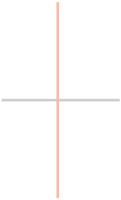


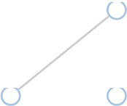
无处不在的模式匹配
❖真实世界的图
社交网络
化学式
生物药物
❖Graph Pa6ern Mining
在输入图中寻找感兴趣的子图（模式）e.g., 寻找三角形
应用
→ 金融：欺诈检测
→ Web: 网络模块发现
→ 生物: 药物发现
→ Society: 社群检测
…

Slide 3
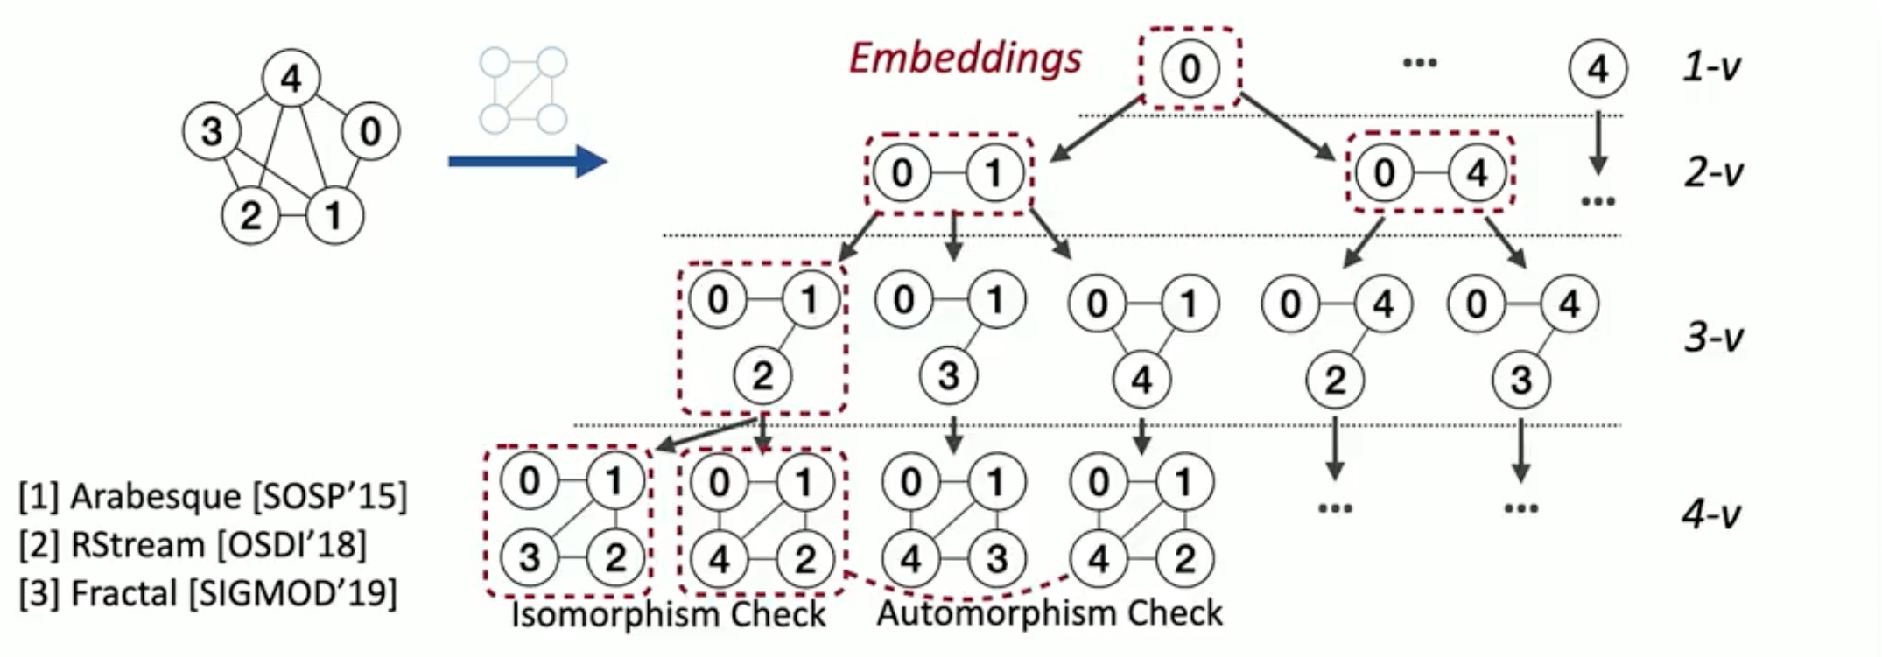
嵌入为中心的模式匹配
❖嵌入为中心：枚举所有的子图来匹配模式
高度的并行性
消耗大量的内存

Slide 4
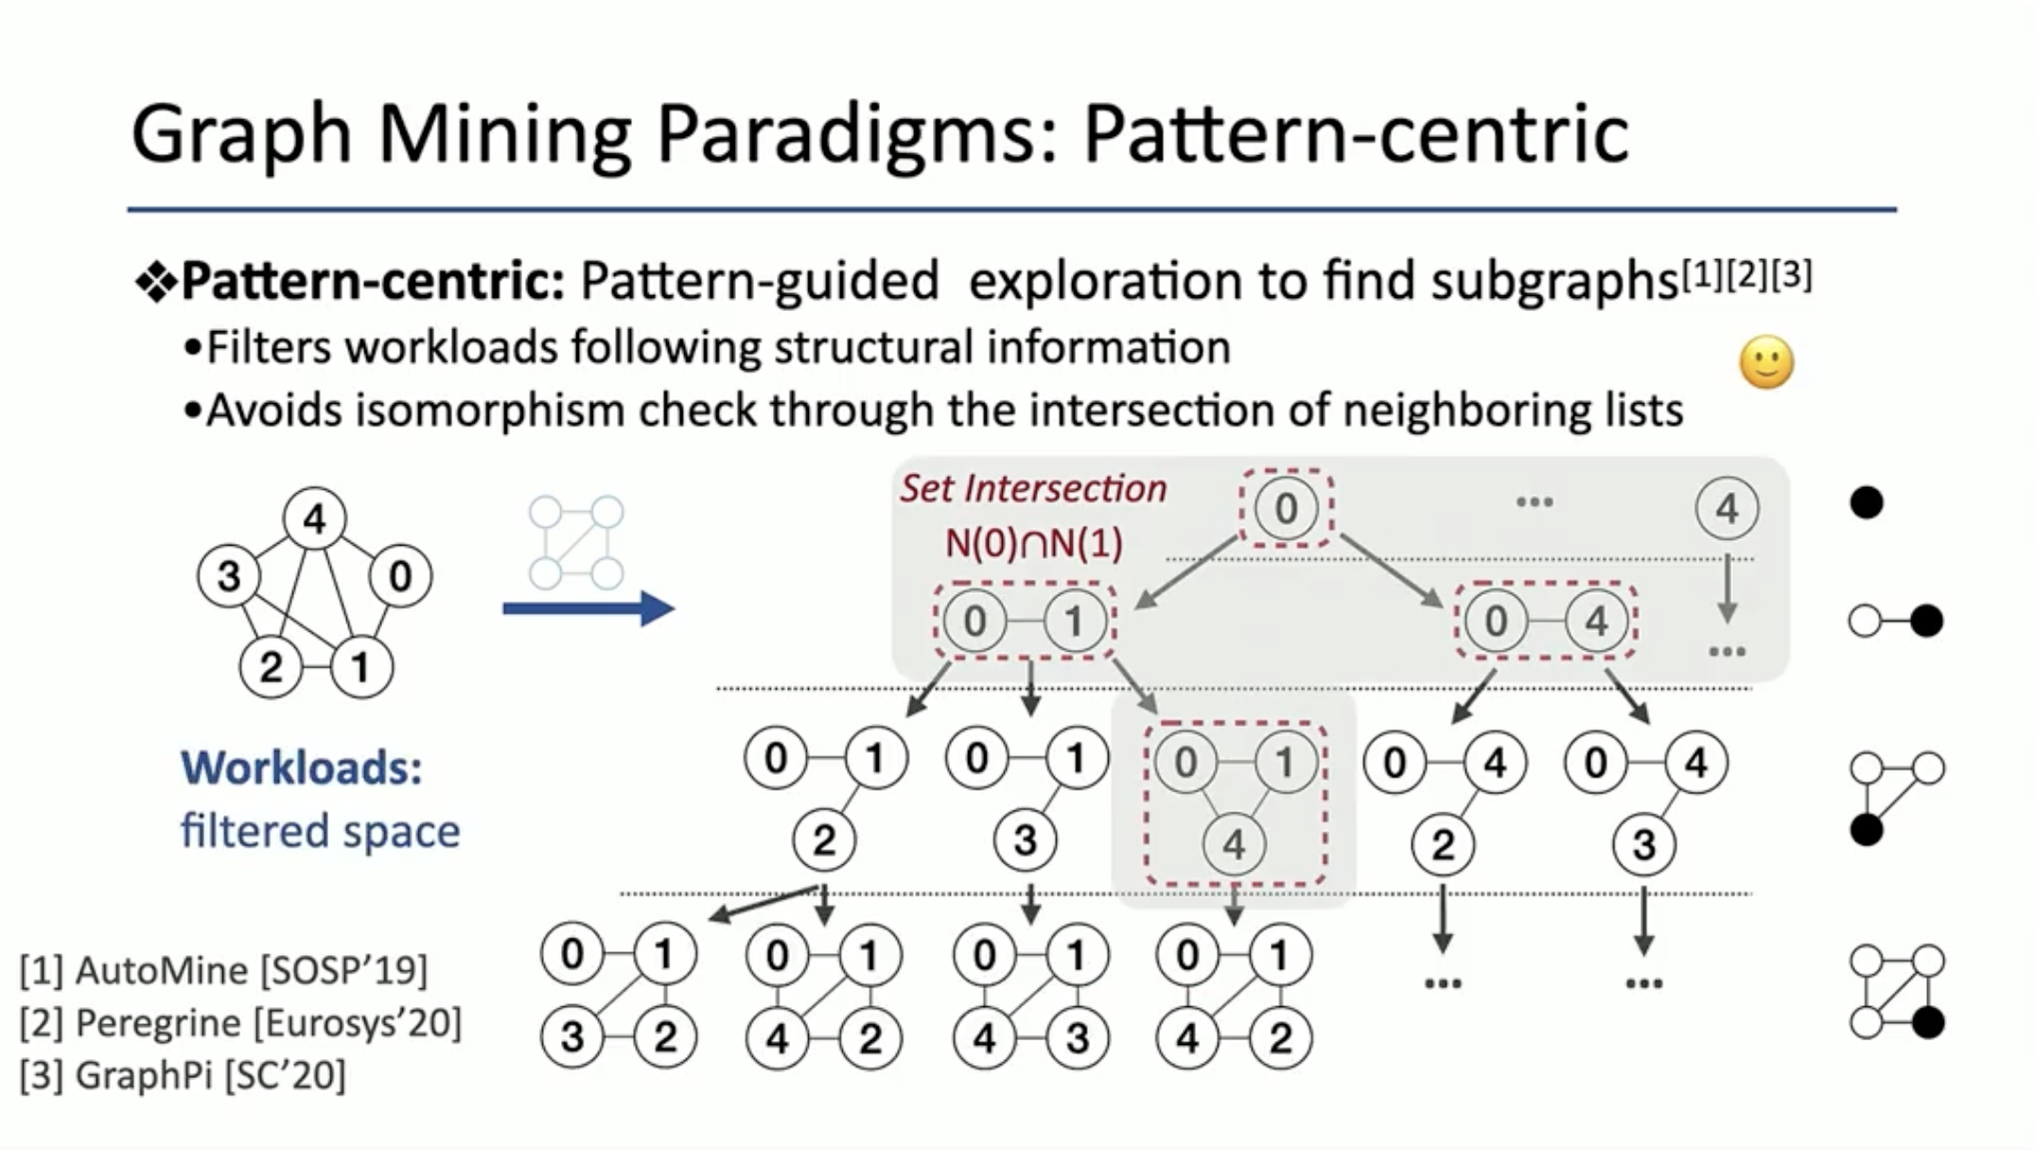
模式为中心的模式匹配
❖模式为中心：使用模式结构来引导探索
通过将图模式转换为一系列集合操作，并按照模式顶点的匹配顺序在嵌套循环中执行来实现
主要思想是使用图模式的结构信息来过滤不会导致正确最终匹配的中间体

Slide 5
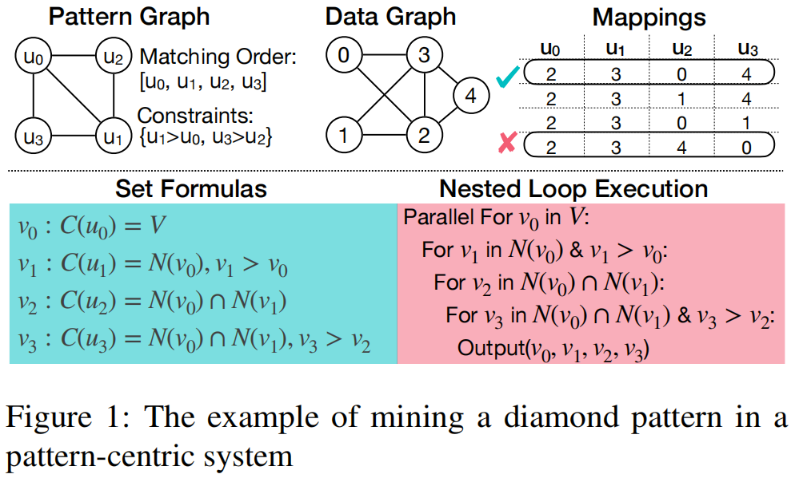
模式为中心的挖掘过程
❖在以模式为中心的系统中，挖掘过程通常分为三个步骤
分析图模式以生成模式顶点的匹配顺序
生成计算每个模式顶点所需的集合操作
在嵌套循环中执行集合操作
Notes:
在以模式为中心的系统中，挖掘过程通常作为三个步骤中的一系列嵌套集合操作来执行[17, 22, 27]。
首先，分析图模式以生成模式顶点的匹配顺序。数据图中的顶点将按照顺序计算并映射到模式上。
其次，基于匹配顺序中的先前邻居，生成计算每个模式顶点所需的集合操作。
最后，从数据图的每个顶点开始，将在嵌套循环中执行集合操作。每个循环的结束代表找到了一个子图实例。
通常，外层循环是并行执行的。
现有系统专注于通过生成优化的匹配顺序来最小化搜索树中需要访问的分支。
为了进一步减少搜索空间，还应用了对称破坏方法，通过添加比较约束来过滤将导致自同构实例的计算结果。

Slide 6
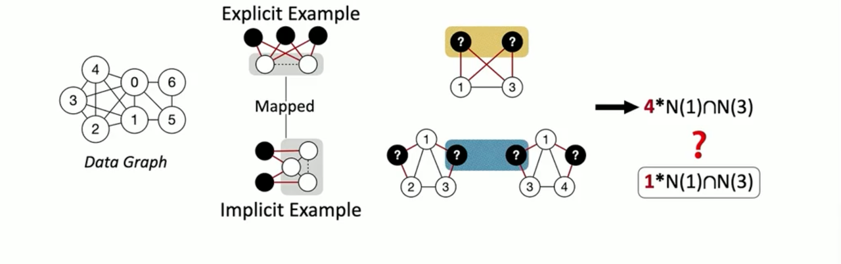
计算冗余
❖冗余在不同的模式中普遍存在
显式冗余：在同一个子图实例中的相同顶点的邻接列表上反复进行的一系列交集操作
隐式冗余：在不同子图实例中的相同顶点的邻接列表上反复进行的一系列交集操作

Slide 7
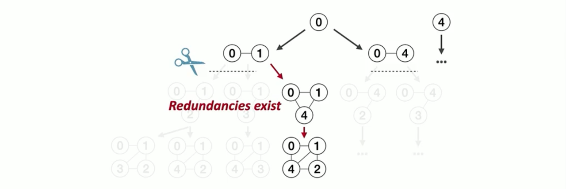
现有系统
❖现有的以模式为中心的系统专注于减少搜索空间。在搜索树方面，许多分支路径通过提出的优化进行了过滤。然而，即使在一个最优的搜索空间中，冗余计算仍然存在，例如重复的相同集合交集。这种冗余存在于搜索路径中，不能通过现有的搜索空间缩减方法来消除。

Slide 8
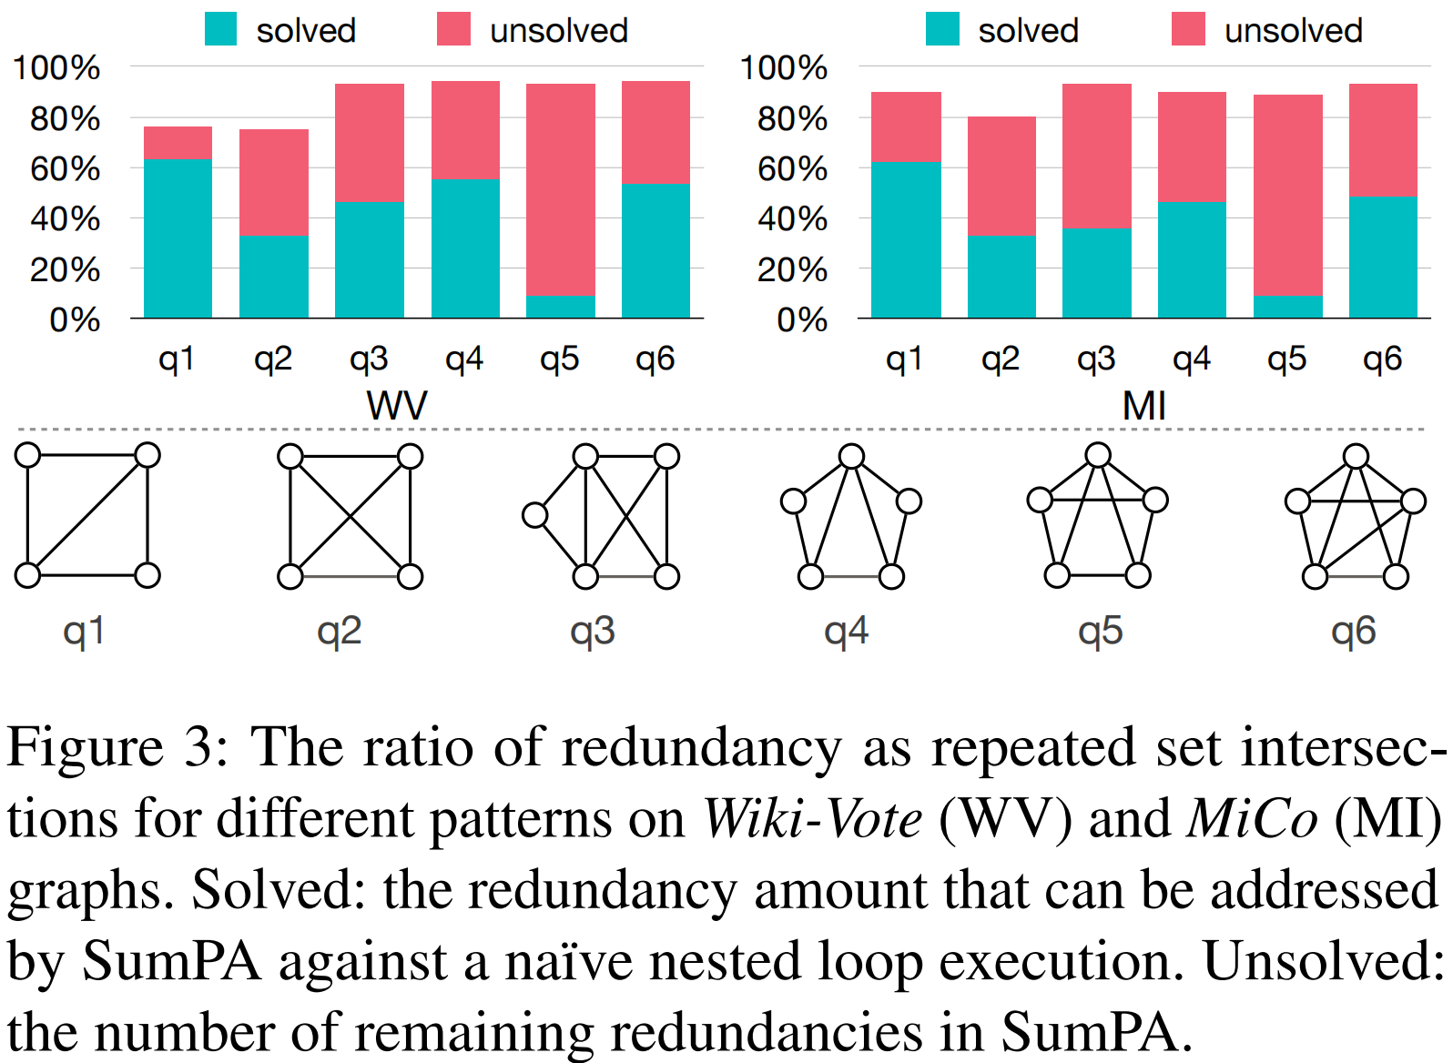
固有的冗余计算
❖不同模式中超过80%的总计算是冗余的
❖现有系统只能探索部分显式冗余，只能解决不到40%的冗余，隐式冗余仍然存在

Slide 9
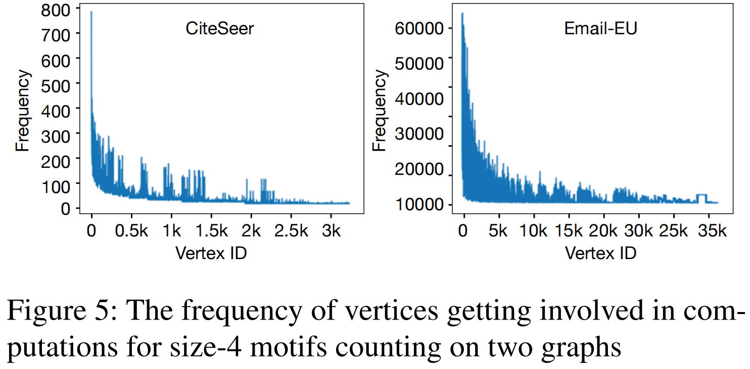
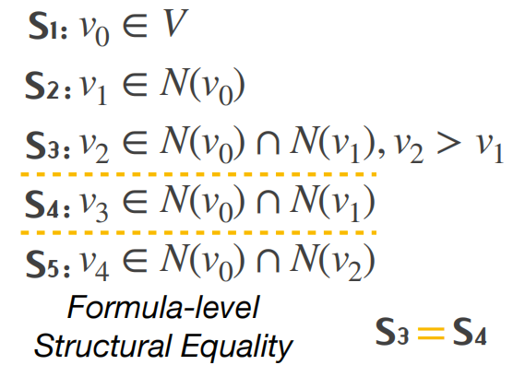
两类相似性
❖如果可以在执行前识别出计算的相似性，那么我们就可以利用它来指导结果的重用
静态相似性：静态相似性源于模式的集合操作的操作数级别，揭示了不同计算的输入和输出的重用可能性
动态相似性：动态相似性存在于已发生计算的输入的运行时特性中，反映了哪些顶点更可能被请求进行计算

Slide 10
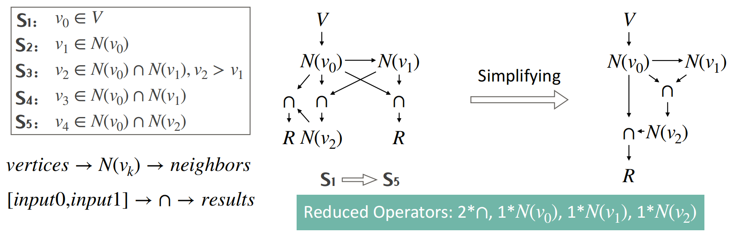
集合数据流
❖集合数据流是一个有向图，表示集合在运算符之间如何传递。它通过解耦单元运算和运算符来实现精细的模式分析
共享的源节点表示数据重用的可能性
有向边代表不同操作符之间输入/输出数据的转移关系

Slide 11
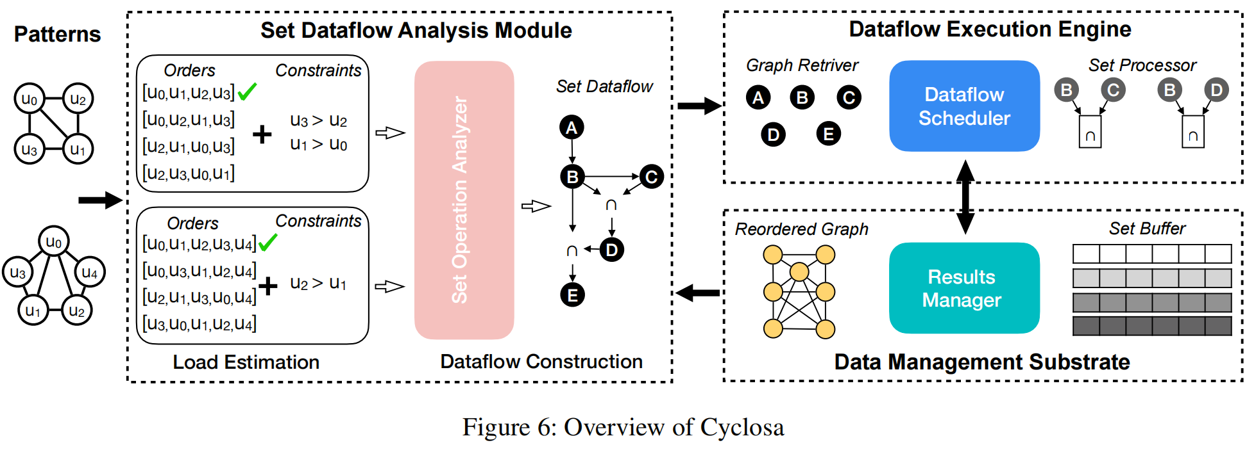
Cyclosa概览
❖Cyclosa: 基于集合数据流的图模式挖掘框架。

Slide 12
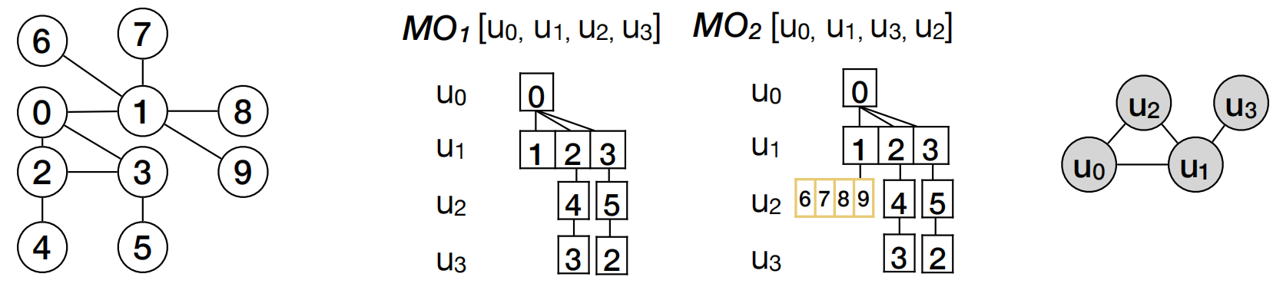
集合数据流分析器的关键设计
❖Challenges: 拥抱小的搜索空间和低冗余。
不同的排序会导致不同的搜索空间。我们想要一个工作负载最少的顺序
为了提高数据重用效率，我们希望在处理开始时就发生最频繁的冗余计算

Slide 13
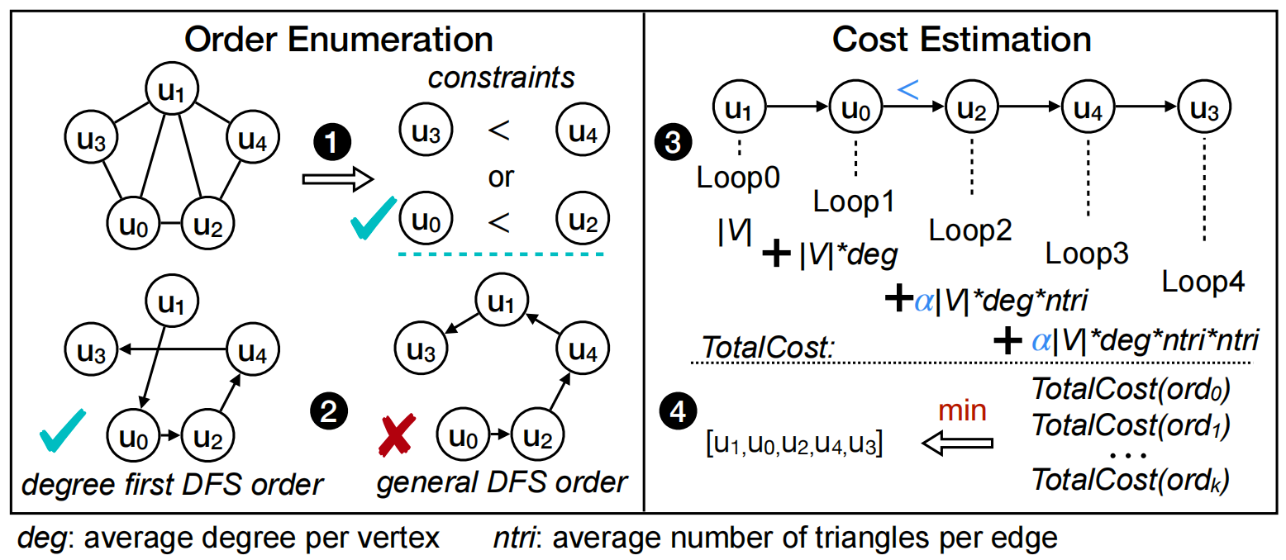
冗余感知两阶段分析
为了实现这个目标，作者设计了一个两阶段的模式分析方法，考虑了模式和数据图的特征。
首先，我们列举了所有有效的度优先深度优先搜索顺序，以提高我们使用结果的可能性。这确保了高度顶点首先被映射，我们可以在第一次追踪经常重复使用的计算。
其次，为了选择成本最低的那一个，Cycloza将对所有有效的顺序应用成本估算

Slide 14
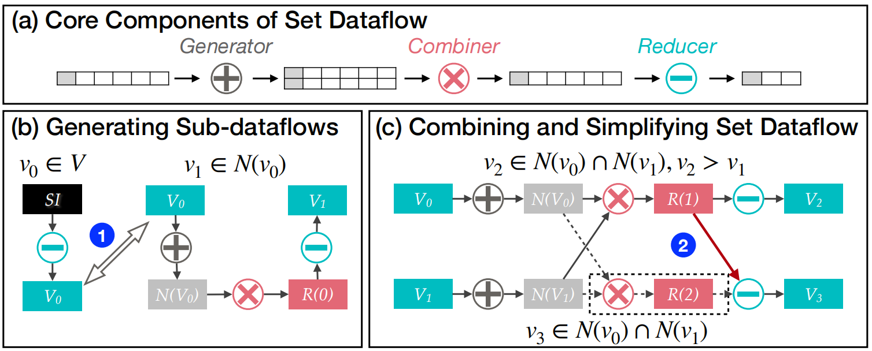
集合数据流构建
生成器：使用模式顶点的有效候选集来生成相邻集合。
组合器：接收两个集合并输出一个单一的集合。
简化器：检查结果集并根据过滤规则选择有效的候选者，以为某些模式顶点生成新的候选集。

Slide 15
集合数据流执行
生成器：使用模式顶点的有效候选集来生成相邻集合。
组合器：接收两个集合并输出一个单一的集合。
简化器：检查结果集并根据过滤规则选择有效的候选者，以为某些模式顶点生成新的候选集。

Slide 16
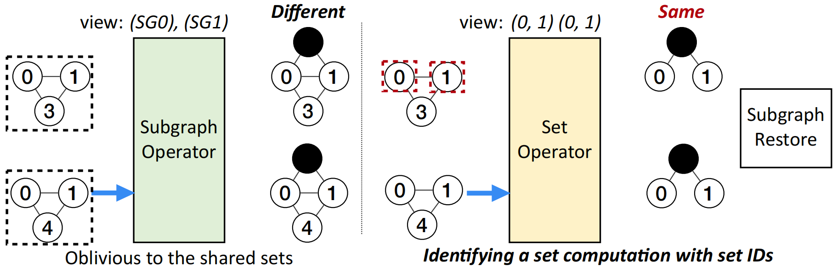
集合数据流执行
将集合作为主要的并行单元而不是子图

Slide 17
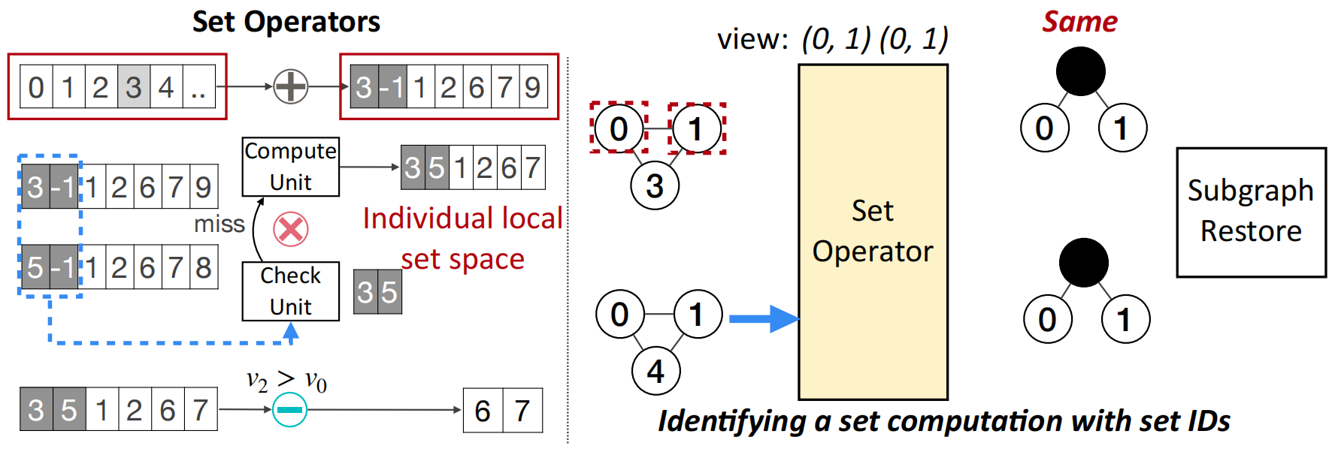
集合数据流执行
将集合作为主要的并行单元而不是子图

Slide 18
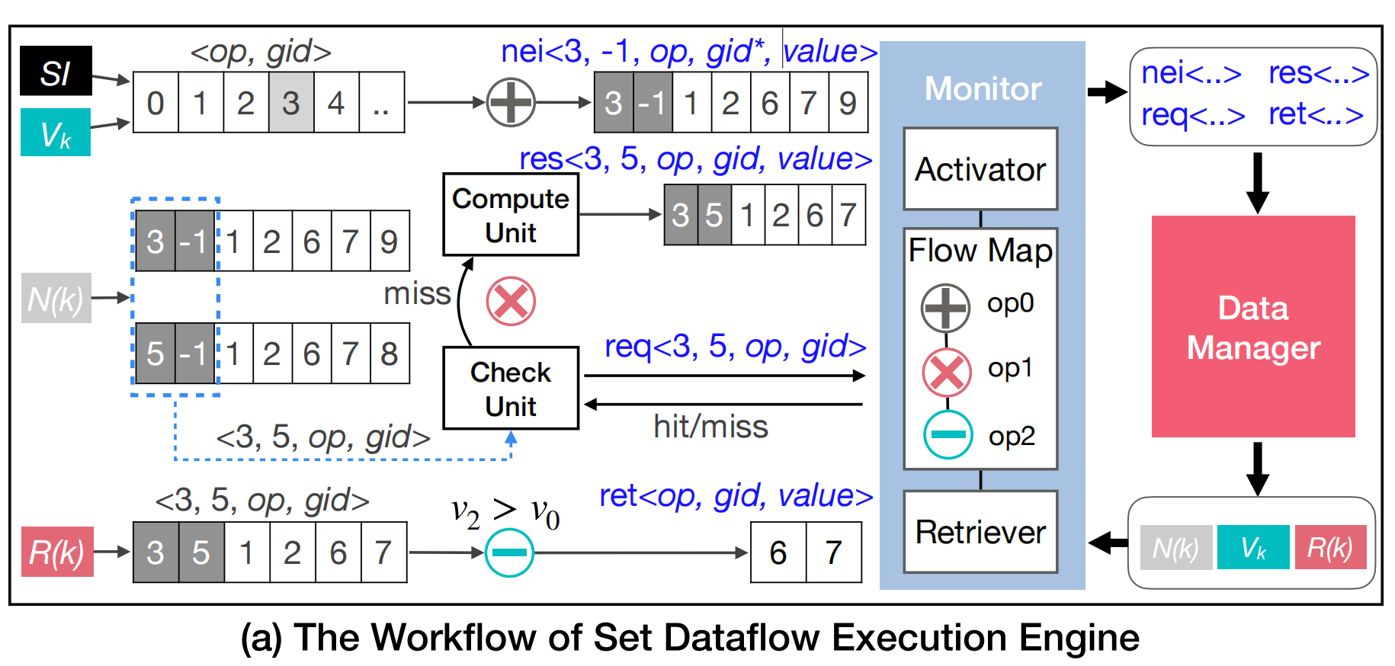
集合数据流执行
设计了每个生成器、组合器和缩减器，以及一个数据流监控器
Notes:
每个集合包含两个部分用于标识：集合ID和元素值，例如，ID < 3,−1 > 表示顶点3的相邻集合
生成器模块。它遍历从输入候选集或初始集中的每个顶点元素，以生成相关的邻域集合
组合器模块。为了支持具备重复使用意识的计算，它引入了一个检查单元和一个计算单元。
检查单元首先查询是否已经计算出具有相同ID的结果，
如图10(a)中的req < 3,5,op,gid >。监视器将请求传递给数据管理器。
如果请求命中，那么计算将被省略。
否则，将调用计算单元来生成新的输出。新的结果res < 3,5,gid, value > 然后传递给监视器，以供下一个操作符使用。
简化器模块：此模块的每个输入都将是直接从组合器计算出的结果或从缓存的结果中获取的。
输出是一个包含模式顶点有效候选项的集合。
通过访问集数据流的元数据来检查约束信息。一旦生成输出集，相关的信号，即ret < op,gid, value >，将被发送到监视器

Slide 19
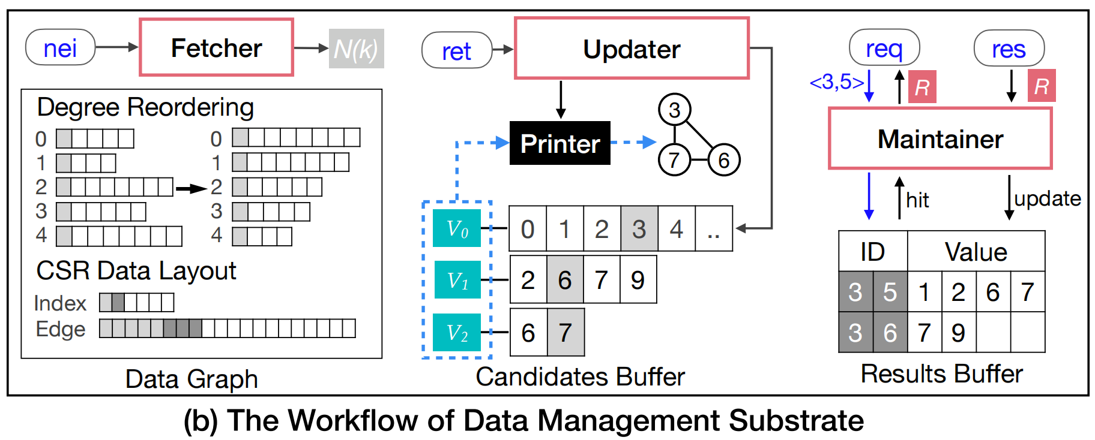
重用意识的数据管理基底
设在保持高重复使用率的同时将结果保留在有限的内存空间中是一项具有挑战性的任务
主要思想是选择性地存储具有最高重复使用概率的结果集
该基础设施实现了三个主要组件：结果维护者Results Maintainer、候选更新者Candidates Updater和图形提取器Data Graph Fetcher

Slide 20
Results Maintainer
结果维护者的核心是三个固定大小的结果缓冲区，采用不同的缓存策略，即最不经常使用（LFU）、最近最少使用（LRU）和最近最常使用（MRU）缓冲区，分别存储高、中和低重复使用概率的结果
当收到req信号时，它将通过集合ID搜索结果，更新命中信息，并响应数据流监视器。
当收到res信号时，维护者将使用智能缓存策略估计重复使用概率，并将结果存储在适当的缓冲区中
Notes:
结果维护者的核心是三个固定大小的结果缓冲区，采用不同的缓存策略，即最不经常使用（LFU）、最近最少使用（LRU）和最近最常使用（MRU）缓冲区，分别存储高、中和低重复使用概率的结果。
高度可重复使用的结果来自高度度数的顶点，这些顶点更有可能在数据流的上层生成，并且是最常请求的。
中度可重复使用的结果来自同一中间层级的并行计算，具有更好的时间局部性。
低可重复使用的结果出现在较低层级，通常由低度顶点不经常请求，它们被推迟到在Cyclosa中进行处理。
此模块动态维护计算的结果并响应req和res信号。缓冲区中的集合以<键，值>方式存储。
当收到req信号时，它将通过集合ID搜索结果，更新命中信息，并响应数据流监视器。
当收到res信号时，维护者将使用智能缓存策略估计重复使用概率，并将结果存储在适当的缓冲区中。

Slide 21
Candidates Updater
它负责维护由Reducer生成的候选集，并提取正确的子图实例

Slide 22
Data Graph Fetcher
重新组织数据图以提高重用效率，并响应nei信号通过将邻接列表返回给执行监视器
根据度数信息，重新排列顶点和边，以便将度较高的顶点分配给较小的ID
高度顶点的边存储在连续的空间中，以提高缓存效率
Notes:
数据图提取器Data Graph Fetcher。它重新组织数据图以提高重用效率，并响应nei信号通过将邻接列表返回给执行监视器。
具体而言，根据度数信息，重新排列顶点和边，以便将度较高的顶点分配给较小的ID。
此外，高度顶点的边存储在连续的空间中，以提高缓存效率，因为在计算过程中经常访问这些边。
它还进行三角形计数过程，以获取数据图的三角形数，用于模式分析。
讨论。通过上述设计，Cyclosa实现了冗余计算的高效结果共享。在处理小型集合的交集操作时，直接重新计算可能比重用结果更快。然而，这种情况很少发生，因为大多数缓存的结果与具有大型集合的高度顶点相关。我们在Cyclosa的MiCo图上跟踪了大小为4的基元计数的缓存交集结果，并发现仅有7.3%的结果受益于重新计算，而大多数更倾向于采用重用方法，这可以对抗前者并获得更高的加速效果。

Slide 23
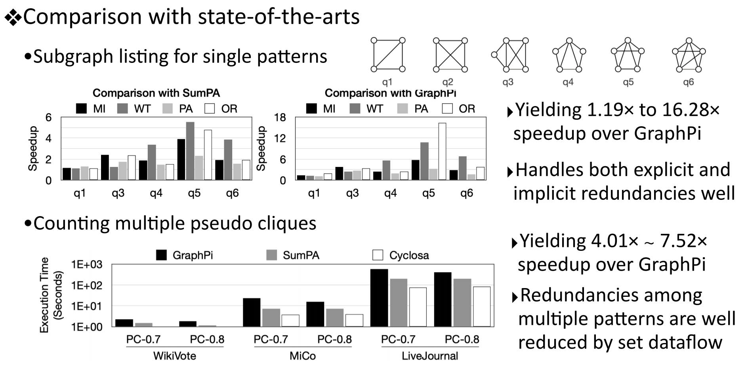
性能比较

Slide 24
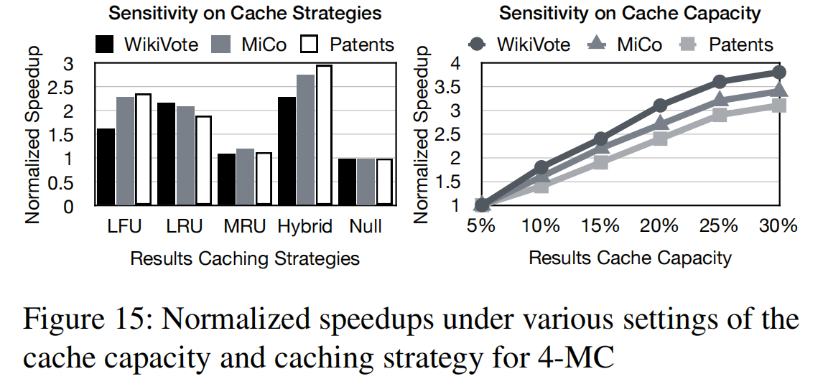
敏感性分析

Slide 25
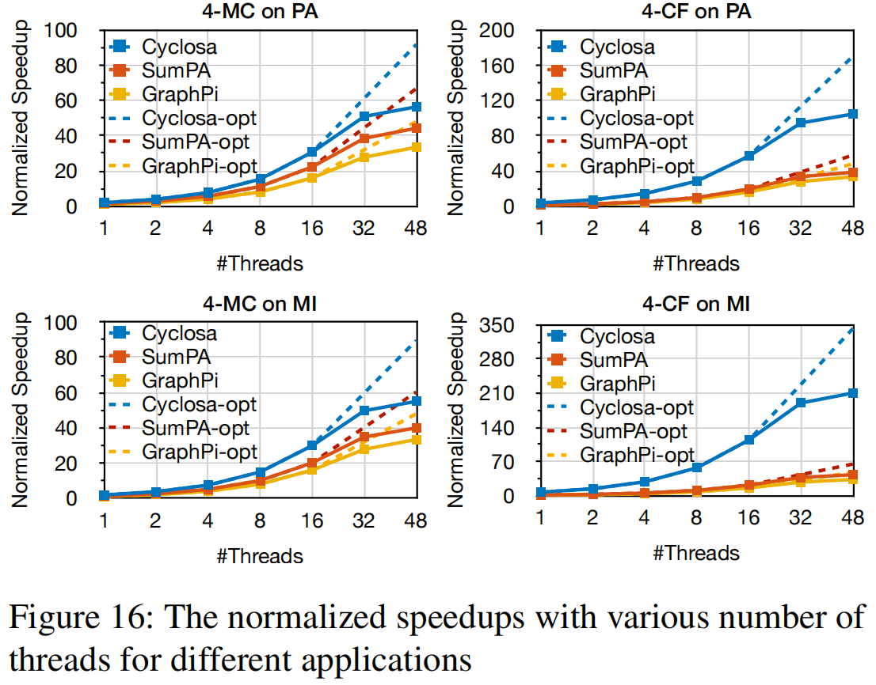
可扩展性

